Slide 1
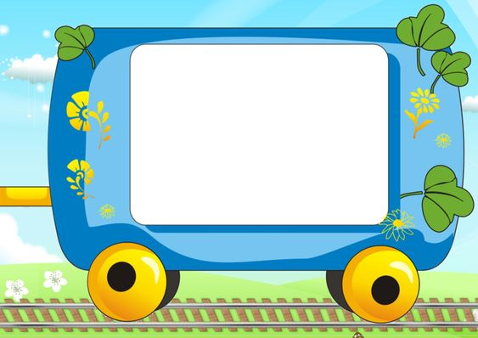
Bài
Luyện tập chung

Slide 2


Thứ ba ngày 2 tháng 11 năm 2021
Toán
Luyện tập chung

Slide 3

KHỞI ĐỘNG

Slide 4











BAY LÊN NÀO

Slide 5


Khám phá
Hổ
Khỉ
Hươu cao cổ
Ngựa vằn
Voi

Slide 6

3 + 9 = ?
12

Slide 7
12 – 6 = ?
6

Slide 8
14 – 4 – 3 = ?
7

Slide 9
Từ các số 9, 5, 14 hãy lập các phép tính tương ứng
9 + 5 = 14
5 + 9 = 14
14 - 5 = 9
14 - 9 = 5

Slide 10
Từ các số 9, 8, 17
hãy lập các phép tính tương ứng
9 + 8 = 17
8 + 9 = 17
17 - 8 = 9
17 - 9 = 8

Slide 11








Slide 12

LUYỆN TẬP THỰC HÀNH

Slide 13




Tính
4
9 + 1 + 8 =
8 + 2 + 5 =
4 + 6 + 7 =
11 – 1 – 3 =
14 – 4 – 1 =
19 – 9 – 6 =
7 + 3 – 4 =
15 – 5 + 7 =
13 – 3 + 8 =

Slide 14







5
>
<
=
?
=
9 + 6 5 + 9
15 – 8 5 + 8
?
7 + 5 11
13 – 4 10
?
6 + 7 7 + 6
14 – 9 5 + 9
?
>
>
12
15
14
13
13
<
?
?
<
<
?
9
7
13
5
14

Slide 15

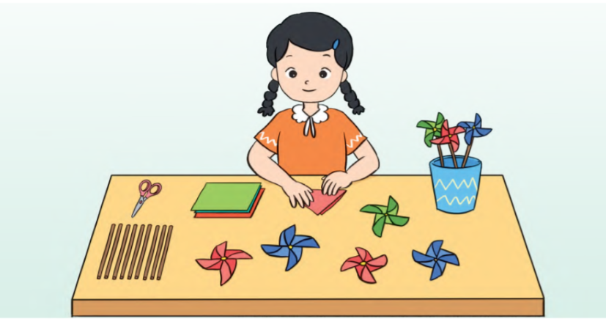


6
Hiền làm được 12 chiếc chong chóng, Hiền cho các em 9 chiếc.
Hỏi Hiền còn lại mấy chiếc chong chóng?
Phép tính:
Trả lời: Hiền còn lại chiếc chong chóng.

Slide 16
HOẠT ĐỘNG VẬN DỤNG

Slide 17
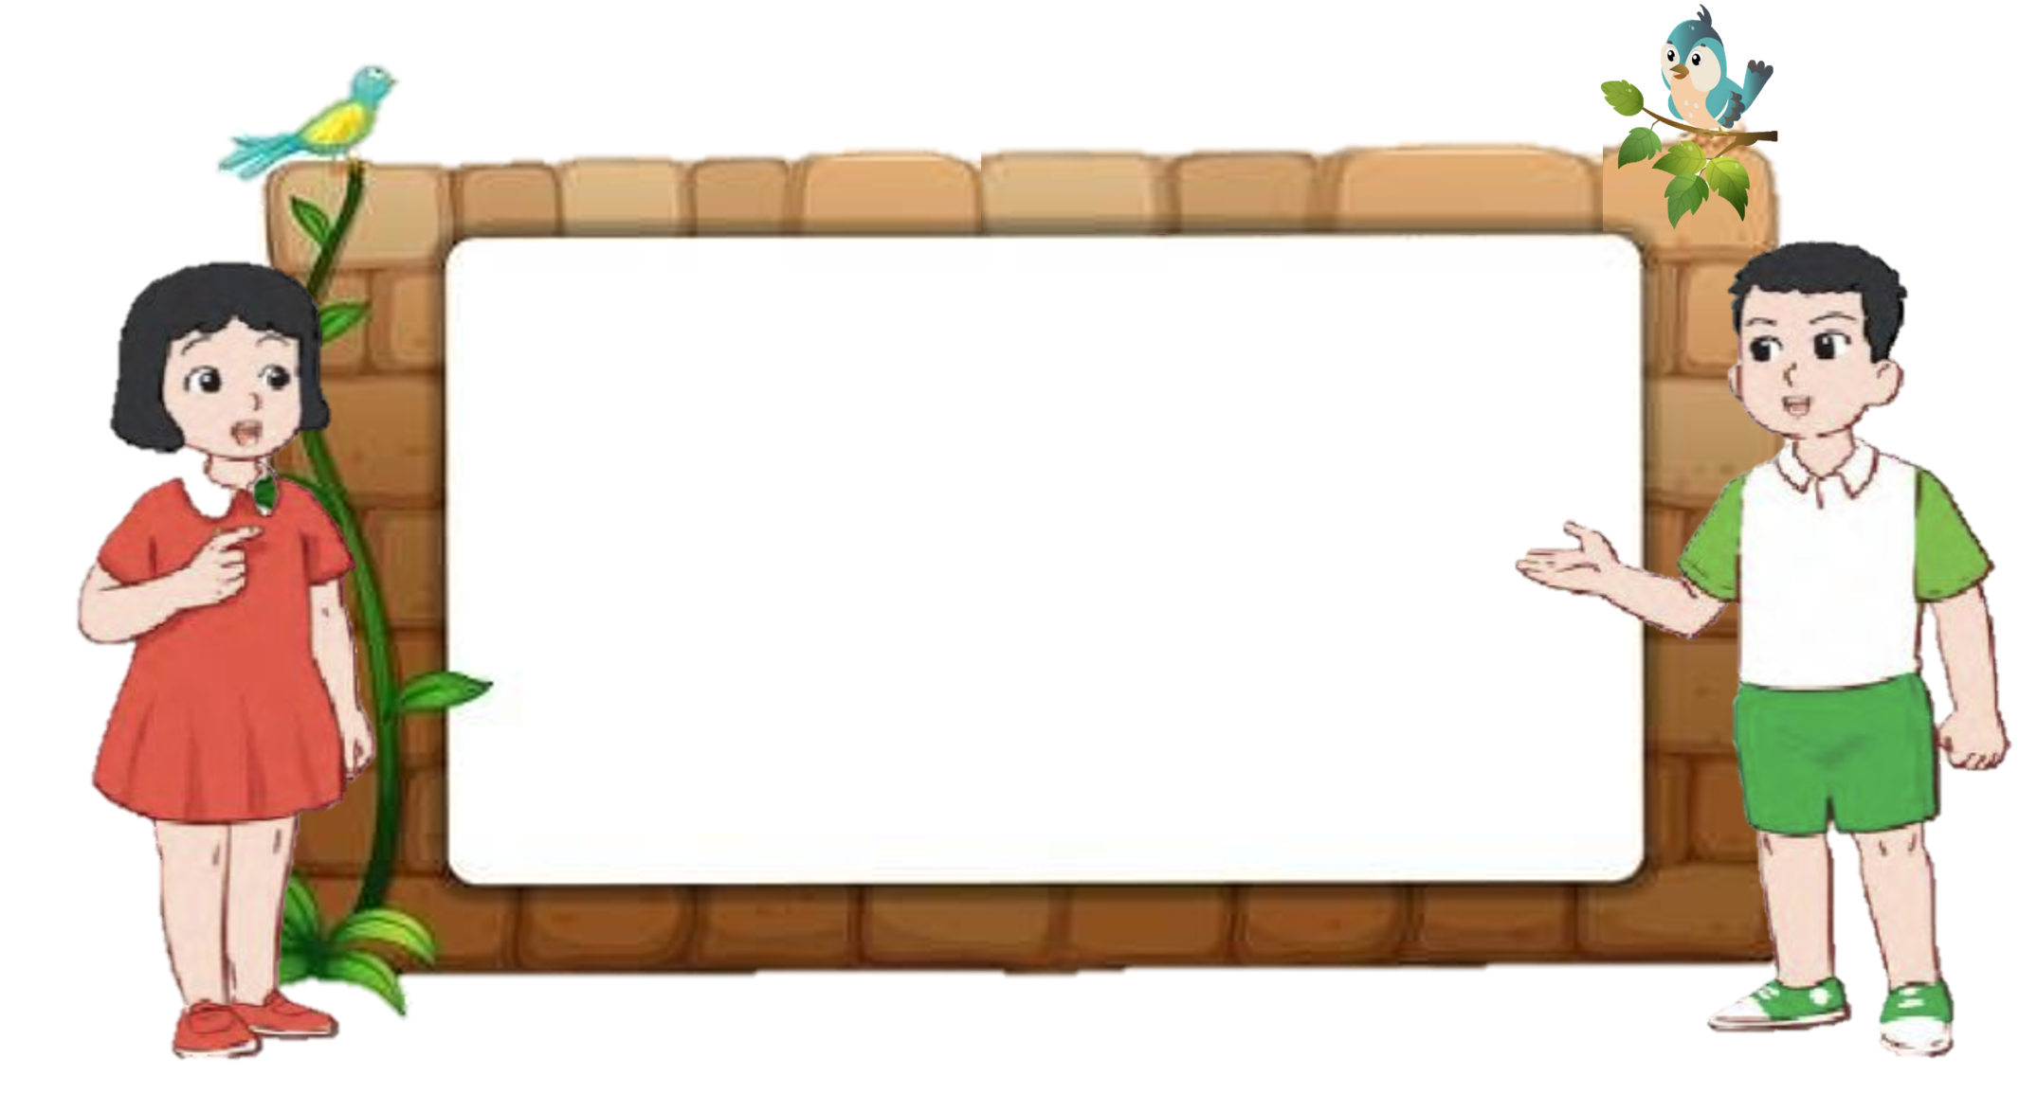
Tìm một số tình huống thực tế liên quan đến phép cộng, phép trừ (có nhớ) trong phạm vi 20, hôm sau chia sẻ với các bạn.

Slide 18


Để có thể làm tốt các bài tập trên em nhắn bạn điều gì?
Bài học hôm nay em biết thêm được điều gì?

Slide 19

DẶN DÒ
Chuẩn bị bài: Bài toán liên quan đến phép cộng, phép trừ.

Slide 20
Dặn dò thứ ba ngày 2/11
Gửi Azota:
Tập viết tuần 7 trang 15,16.
Bài 1,2,3 vở BT Tiếng Việt trang 34,35.
Bài 4,5,6 vở BT Toán trang 35.
Chuẩn bị bài:
Tiếng Việt:
+ Đọc và tập trả lời câu hỏi bài Bưu thiếp trang 61, 62.
+ Quan sát tấm bưu thiếp trang 61 và nêu những điều em thấy trong tấm bưu thiếp đó.
+ Tập làm 1 tấm bưu thiếp và gửi cho cô.
+ Đọc đoạn chính tả Ông tôi (trang 62) 5 lần và Luyện viết từ khó vào vở Ôn tiếng Việt: đã già, tha thẩn, xới đất, thầm mong. Mỗi từ viết 4 lần.
- Toán: Bài toán liên quan đến phép cộng, phép trừ trang 42.

